Slide 1




王夫子简约中国风模板
请在这里，输入副标题输入副标题请在这里，输入副标题输入副标题
汇报人：王夫子PPT 时间：x月x日

Slide 2


目录
壹
贰
叁
肆
春秋往事山高水长
春秋往事山高水长
春秋往事山高水长
春秋往事山高水长

Slide 3

单击此处添加标题
党有党风，企有特色，好的设计都是以客户特色为基线通过自己的缜密安排、成熟的视觉语言诠释出其要表达思想概念！
壹

Slide 4

党有党风，企有特色，好的设计都是以客户特色为基线通过自己的缜密安排、成熟的视觉语言诠释出其要表达思想概念！——情缘素材
设计师不是艺术家，我们要表达的是客户、是市场！不仅要全面认识自己，更需要全面理解客户！
人生恰似茶中味，苦涩香甘品自明
此处添加标题
此处添加标题

Slide 5

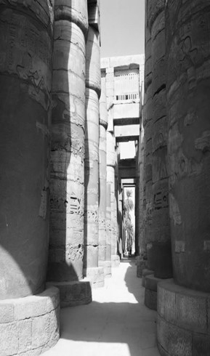
情缘素材工作室是一家为企业、个人提供专业创意、品牌整合设计的顾问机构，10年以上工作经验！以客户为基准，用智慧嫁接商业与艺术，致力于奉献！贴心于服务！
此处添加标题
情缘素材工作室是一家为企业、个人提供专业创意、品牌整合设计的顾问机构，10年以上工作经验！以客户为基准，用智慧嫁接商业与艺术，致力于奉献！贴心于服务！
此处添加标题

Slide 6


添加标题
煮豆燃豆萁，豆在釜中泣。 本是同根生，相煎何太急？
萁在釜下燃，豆在釜中泣。 本自同根生，相煎何太急？
煮豆燃豆萁，豆在釜中泣。 本是同根生，相煎何太急？
煮豆持作羹，漉菽以为汁。 萁在釜下燃，豆在釜中泣。 本自同根生，相煎何太急？
煮豆燃豆萁，豆在釜中泣。 本是同根生，相煎何太急？
煮豆持作羹，漉菽以为汁。 萁在釜下燃，豆在釜中泣。

Slide 7


秋风起兮白云飞，草木黄落兮雁南归。 兰有秀兮菊有芳，怀佳人兮不能忘。 泛楼船兮济汾河，横中流兮扬素波。 箫鼓鸣兮发棹歌，欢乐极兮哀情多。 少壮几时兮奈老何！
这里输入标题

Slide 8
单击此处添加标题
党有党风，企有特色，好的设计都是以客户特色为基线通过自己的缜密安排、成熟的视觉语言诠释出其要表达思想概念！
贰

Slide 9

秋风起兮白云飞，
草木黄落兮雁南归
秋风起兮白云飞，草木黄落兮雁南归。 兰有秀兮菊有芳，怀佳人兮不能忘。 泛楼船兮济汾河，横中流兮扬素波。 箫鼓鸣兮发棹歌，欢乐极兮哀情多。 少壮几时兮奈老何！

Slide 10

秋风起兮白云飞，草木黄落兮雁南归。 兰有秀兮菊有芳，怀佳人兮不能忘。 泛楼船兮济汾河，横中流兮扬素波。 箫鼓鸣兮发棹歌，欢乐极兮哀情多。 少壮几时兮奈老何！

Slide 11
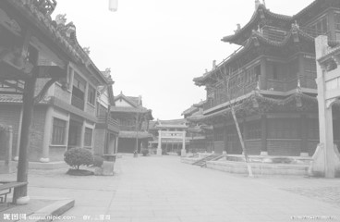
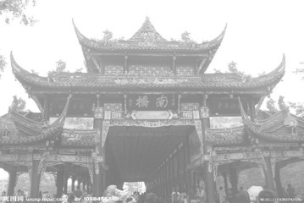
此处添加标题
此处添加标题
风萧萧兮易水寒，
壮士一去兮不复还。
探虎穴兮入蛟宫，
仰天呼气兮成白虹。
风萧萧兮易水寒，
壮士一去兮不复还。
探虎穴兮入蛟宫，
仰天呼气兮成白虹。

Slide 12
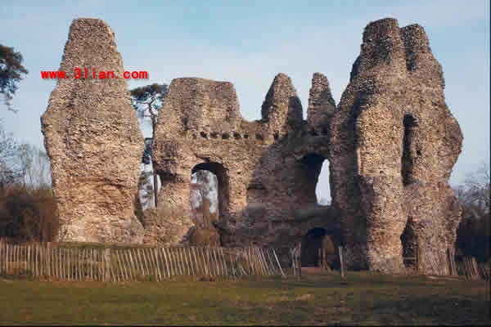

此处添加标题
设计师不是艺术家，我们要表达的是客户、是市场！不仅要全面认识自己，更需要全面理解客户！党有党风，企有特色，好的设计都是以客户特色为基线通过自己的缜密安排、成熟的视觉语言诠释出其要表达思想概念！——情缘素材

Slide 13
单击此处添加标题
党有党风，企有特色，好的设计都是以客户特色为基线通过自己的缜密安排、成熟的视觉语言诠释出其要表达思想概念！
叁

Slide 14

风萧萧兮易水寒，
壮士一去兮不复还。探虎穴兮入蛟宫，
仰天呼气兮成白虹。
风萧萧兮易水寒，壮士一去兮不复还。
壮士一去兮不复还。
风萧萧兮易水寒，
壮士一去兮不复还。探虎穴兮入蛟宫，
仰天呼气兮成白虹。
风萧萧兮易水寒，壮士一去兮不复还。
壮士一去兮不复还。
风萧萧兮易水寒，
壮士一去兮不复还。探虎穴兮入蛟宫，
仰天呼气兮成白虹。
风萧萧兮易水寒，壮士一去兮不复还。
壮士一去兮不复还。
ICIBA English for the majority of users to provide online translation, online dictionary, spoken English, English learning materials, Chinese dictionary, Kingsoft downloading services, is committed to provide you with quality authoritative online English service is 50 million English learners

Slide 15



时尚 高端 简约
时尚 高端 简约
时尚 高端 简约
ICIBA English for the majority of users to provide online translation, online dictionary, spoken English, English learning materials, Chinese dictionary, Kingsoft downloading services, is committed to provide you with quality authoritative online English service is 50 million English learners

Slide 16


标
题
文
字
煮豆燃豆萁，豆在釜中泣。 本是同根生，相煎何太急？
煮豆持作羹，漉菽以为汁。
煮豆燃豆萁，豆在釜中泣。 本是同根生，相煎何太急？
萁在釜下燃，豆在釜中泣。 本自同根生，相煎何太急？
煮豆燃豆萁，豆在釜中泣。 本是同根生，相煎何太急？
煮豆持作羹，漉菽以为汁。 萁在釜下燃，豆在釜中泣。 本自同根生，相煎何太急？
煮豆燃豆萁，豆在釜中泣。 本是同根生，相煎何太急？
煮豆持作羹，漉菽以为汁。 萁在釜下燃，豆在釜中泣。

Slide 17

风萧萧兮易水寒，
壮士一去兮不复还。
探虎穴兮入蛟宫，
仰天呼气兮成白虹。
风萧萧兮易水寒，
壮士一去兮不复还。
探虎穴兮入蛟宫，
仰天呼气兮成白虹。
风萧萧兮易水寒，
壮士一去兮不复还。
探虎穴兮入蛟宫，
仰天呼气兮成白虹。
风萧萧兮易水寒，
壮士一去兮不复还。
时尚，
高端。
简约，
大气。

Slide 18
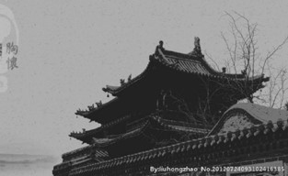


风萧萧兮 易水寒
壮士一去兮不复还。探虎穴兮入蛟宫，仰天呼气兮成白虹。
风萧萧兮易水寒，壮士一去兮不复还。壮士一去兮不复还。

Slide 19
单击此处添加标题
党有党风，企有特色，好的设计都是以客户特色为基线通过自己的缜密安排、成熟的视觉语言诠释出其要表达思想概念！
肆

Slide 20
输入标题
输入标题
输入标题
输入标题
点此输入文字点此输入文字点此输入文字点此输入文字
点此输入文字点此输入文字点此输入文字点此输入文字
点此输入文字点此输入文字点此输入文字点此输入文字
点此输入文字点此输入文字点此输入文字点此输入文字

Slide 21


此处添加标题
点一滴墨，倾一世魂。用一辈子的桃花运，换一场不分手的恋情
点一滴墨，倾一世魂。用一辈子的桃花运，换一场不分手的恋情
点一滴墨，倾一世魂。用一辈子的桃花运，换一场不分手的恋情

Slide 22
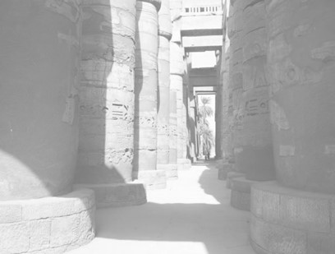
此处添加标题
壮士一去兮不复还。探虎穴兮入蛟宫，
仰天呼气兮成白虹。风萧萧兮易水寒，
壮士一去兮不复还。壮士一去兮不复还。
此处添加标题
壮士一去兮不复还。探虎穴兮入蛟宫，
仰天呼气兮成白虹。风萧萧兮易水寒，
壮士一去兮不复还。壮士一去兮不复还。

Slide 23

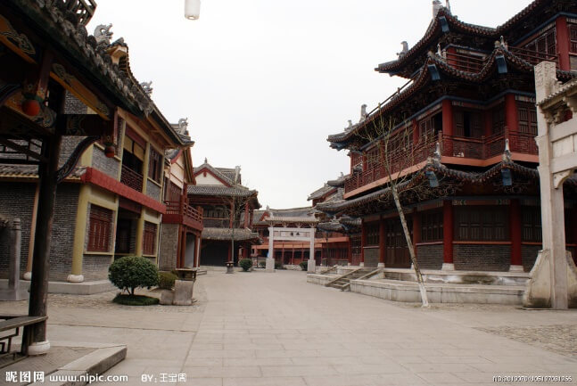

风萧萧兮 易水寒
壮士一去兮不复还。探虎穴兮入蛟宫，仰天呼气兮成白虹。
风萧萧兮易水寒，壮士一去兮不复还。壮士一去兮不复还。
这里输入标题
ICIBA English for the majority of users to provide online translation, online dictionary, spoken English, English learning materials, Chinese dictionary, Kingsoft downloading services, is committed to provide you with quality authoritative online English service is 50 million English learners

Slide 24
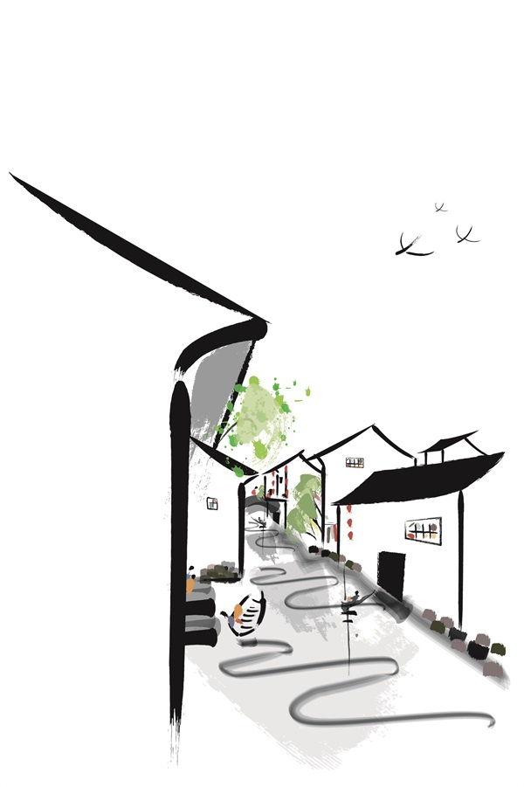



输入标题
输入标题
输入标题
输入标题
单击此处添加文本内容 单击此处添加文本内容
单击此处添加文本内容 单击此处添加文本内容
单击此处添加文本内容 单击此处添加文本内容
单击此处添加文本内容 单击此处添加文本内容

Slide 25
谢谢您的观赏
请在这里，输入副标题输入副标题请在这里，输入副标题输入副标题
汇报人：王夫子PPT 时间：x月x日

